Slide 1

KÍNH CHÀO QUÝ THẦY CÔ VÀ CÁC EM HỌC SINH!

Slide 2

KHỞI ĐỘNG
TRÒ CHƠI: “NHÌN HÌNH ĐOÁN CHỮ VỀ SỰ SỐNG QUANH TA”
* Luật chơi: HS làm việc cá nhân, quan sát một số hình ảnh và xác định tên của các hình ảnh có trong ở môi trường xung quanh chúng ta?
Notes:
GV giới thiệu luật chơi

Slide 3
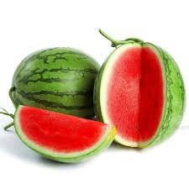
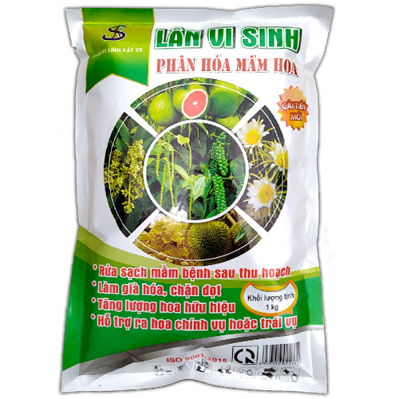
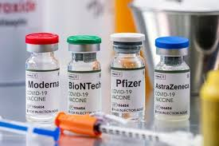
TRÒ CHƠI: “NHÌN HÌNH ĐOÁN CHỮ VỀ SỰ SỐNG QUANH TA”
1
Dưa hấu không hạt
2
3
Vaccine
Phân vi sinh
Tại sao nói những thành tựu trên có ứng dụng sinh học?
Notes:
GV sử dụng phương pháp vấn đáp

Slide 4
CHƯƠNG TRÌNH MÔN SINH HỌC Ở BẬC THPT
Sinh học tế bào
Sinh học cơ thể
Tiến hóa
10
11
12
10
10
12
12
Sinh học vi sinh vật và virus
Di truyền học
Sinh thái học và môi trường
Giới thiệu chương trình môn sinh và các cấp độ tổ chức của thế giới sống

Slide 5


PHẦN MỞ ĐẦU
BÀI 1
GIỚI THIỆU KHÁI QUÁT CHƯƠNG TRÌNH MÔN SINH HỌC
Notes:
GV giới thiệu nội dung bài học

Slide 6

I. ĐỐI TƯỢNG, LĨNH VỰC NGHIÊN CỨU VÀ MỤC TIÊU MÔN SINH HỌC
NỘI DUNG BÀI HỌC
II. VAI TRÒ CỦA SINH HỌC
III. SINH HỌC TRONG TƯƠNG LAI
IV. CÁC NGÀNH NGHỀ LIÊN QUAN ĐẾN SINH HỌC VÀ ỨNG DỤNG SINH HỌC
V. SINH HỌC VỚI PHÁT TRIỂN BỀN VỮNG VÀ NHỮNG VẤN ĐỀ XÃ HỘI
Notes:
GV giới thiệu nội dung bài học

Slide 7
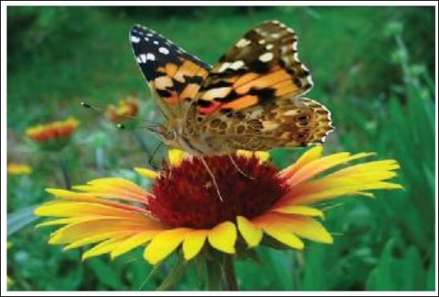
I. ĐỐI TƯỢNG, LĨNH VỰC NGHIÊN CỨU VÀ MỤC TIÊU MÔN SINH HỌC
THẢO LUẬN NHÓM
- HS quan sát hình 1.2. Bướm hút mật hoa.
- Hình thành nhóm để hoàn thành nội dung GV yêu cầu.
Hình 1.2. Bướm hút mật hoa
Notes:
GV sử dụng phương pháp dạy học trực quan, hỏi - đáp nêu vấn đề kết hợp với kĩ thuật khăn trải bàn để hướng dẫn và gợi ý cho HS thảo luận nội dung trong SGK.

Slide 8

I. ĐỐI TƯỢNG, LĨNH VỰC NGHIÊN CỨU VÀ MỤC TIÊU MÔN SINH HỌC
NỘI DUNG THẢO LUẬN NHÓM
Câu 1. Đặt các câu hỏi liên quan đến hiện tượng trong Hình 1.2 SGK.
Câu 2. Sắp xếp các câu hỏi đã đặt ra vào những nội dung sau:
a) Hình thái và cấu tạo cơ thể.
b) Hoạt động chức năng của cơ thể.
c) Mối quan hệ giữa các cá thể với nhau.
đ) Mối quan hệ giữa cá thể với môi trường.
e) Quá trình tiến hoá của sinh vật.
Câu 3. Hãy kể tên một số lĩnh vực của ngành Sinh học. Nhiệm vụ chính của mỗi lĩnh vực đó là gì?
Notes:
GV sử dụng phương pháp dạy học trực quan, hỏi - đáp nêu vấn đề kết hợp với kĩ thuật khăn trải bàn để hướng dẫn và gợi ý cho HS thảo luận nội dung trong SGK.

Slide 9

I. ĐỐI TƯỢNG, LĨNH VỰC NGHIÊN CỨU VÀ MỤC TIÊU MÔN SINH HỌC
Sản phẩm nhóm 1
Sản phẩm nhóm 3
Sản phẩm nhóm 2
Sản phẩm nhóm 4
Các nhóm nộp sản phẩm và trình bày
Notes:
-GV yêu cầu các nhóm nộp sản phẩm và cử đại diện trình bày
-Đại diện từng nhóm trình bày và nhận xét bổ sung cho nhóm khác

Slide 10

I. ĐỐI TƯỢNG, LĨNH VỰC NGHIÊN CỨU VÀ MỤC TIÊU MÔN SINH HỌC
THẢO LUẬN NHÓM
Câu 1. Đặt các câu hỏi liên quan đến hiện tượng trong Hình 1.2 SGK.
Ví dụ:
(1) Bướm hút một hoa bằng cách nào?
(2) Bướm và thực vật có mối quan hệ với nhau như thế nào?
(3) Bộ phận nào giúp bướm di chuyển?
(4) Nhờ đâu mà bướm có thể tiêu hoá được mật hoa?
(5) Các yếu tố của môi trường có ảnh hưởng như thế nào đến quá trình sinh trưởng và phát triển của hoa và bướm?
Notes:
GV chốt đáp án, ví dụ như trên

Slide 11
I. ĐỐI TƯỢNG, LĨNH VỰC NGHIÊN CỨU VÀ MỤC TIÊU MÔN SINH HỌC
THẢO LUẬN NHÓM
Câu 2. Sắp xếp các câu hỏi đã đặt ra :
b (1) Bướm hút mật hoa bằng cách nào?
b (2) Nhờ đâu mà bướm có thể tiêu hóa được mật hoa?
a (3) Bộ phận nào giúp bướm di chuyển?
c (4) Bướm và hoa có mối quan hệ với nhau như thế nào?
d (5) Các yếu tố của môi trường có ảnh hưởng đến sự sinh trưởng của bướm và hoa như thế nào?
Notes:
GV sử dụng phương pháp dạy học trực quan, hỏi - đáp nêu vấn đề kết hợp với kĩ thuật khăn trải bàn để hướng dẫn và gợi ý cho HS thảo luận nội dung trong SGK.

Slide 12

I. ĐỐI TƯỢNG, LĨNH VỰC NGHIÊN CỨU VÀ MỤC TIÊU MÔN SINH HỌC
THẢO LUẬN NHÓM
Câu 3. Hãy kể tên một số lĩnh vực của ngành Sinh học. Nhiệm vụ chính của mỗi lĩnh vực đó là gì?
(1) Di truyền học
(2) Sinh học tế bào
(3) Vi sinh vật học
(4) Giải phẩu học
(5) Động vật học
(6) Thực vật học
(7) Sinh thái học và môi trường
(8) Công nghệ sinh học
Notes:
GV sử dụng phương pháp dạy học trực quan, hỏi - đáp nêu vấn đề kết hợp với kĩ thuật khăn trải bàn để hướng dẫn và gợi ý cho HS thảo luận nội dung trong SGK.

Slide 13
I. ĐỐI TƯỢNG, LĨNH VỰC NGHIÊN CỨU VÀ MỤC TIÊU MÔN SINH HỌC
  1. Đối tượng và lĩnh vực nghiên cứu của sinh học
a. Đối tượng:
 Các sinh vật sống và các cấp độ tổ chức khác của thế giới sống.
 Mối quan hệ giữa các cá thể sống với nhau và với môi trường.
b. Lĩnh vực nghiên cứu của sinh học:
 Di truyền học, Sinh học tế bào, Vi sinh vật học, Giải phẫu học, Động vật học, Thực vật học, Sinh thái học và Môi trường, Công nghệ sinh học.
Notes:
GV chốt kiến thức.

Slide 14
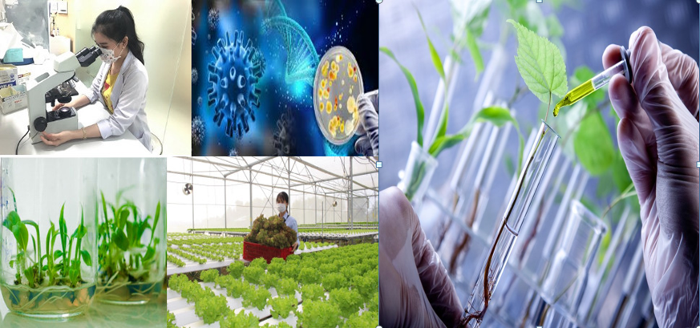
*Dừng lại và suy ngẫm
Nếu yêu thích môn Sinh học, em sẽ chọn lĩnh vực nào của ngành Sinh học? Tại sao?

Slide 15

I. ĐỐI TƯỢNG, LĨNH VỰC NGHIÊN CỨU VÀ MỤC TIÊU MÔN SINH HỌC
  2. Mục tiêu học tập môn sinh học
Hoạt động cặp đôi: Học tập môn Sinh học sẽ mang lại cho chúng ta những lợi ích gì?
 Giúp chúng ta hiểu rõ về thế giới sống…
 Hình thành và phát triển năng lực sinh học…
 Rèn luyện thế giới quan khoa học, tinh thần trách nhiệm, trung thực và nhiều năng lực cần thiết…
Notes:
GV sử dụng phương pháp hỏi – đáp để hướng dẫn và gợi ý cho HS thảo luận theo nhóm đôi nội dung trong SGK.
HS làm việc theo cặp/nhóm dưới sự hướng dẫn của GV và trình bày kết quả vào biên bản thảo luận nhóm.

Slide 16
II. VAI TRÒ SINH HỌC
Yêu cầu: Các nhóm thảo luận, ghi kết quả vào ô tương ứng về vai trò của sinh học và trả lời các câu hỏi bên dưới.
K ( biết) | W ( muốn biết thêm) | L ( mới học được)
Câu hỏi 1: Hãy nêu một vài thành tựu cụ thể chứng minh vai trò của nghành sinh học đối với sự phát triển kinh tế xã hội? Câu hỏi 2: Những hiểu biết về bộ não đã mang lại lợi ích gì cho con người?
Notes:
GV sử dụng phương pháp hỏi – đáp và kĩ thuật KWL để hướng dẫn và gợi ý cho HS thảo luận theo nhóm đôi nội dung trong SGK.

Slide 17
II. VAI TRÒ SINH HỌC
Sản phẩm nhóm 1
Sản phẩm nhóm 3
Sản phẩm nhóm 2
Sản phẩm nhóm 4
Các nhóm nộp sản phẩm và trình bày
Notes:
Hết thời gian GV yêu cầu các nhóm nộp sản phẩm và cử đại diện trình bày
Đại diện từng nhóm trình bày và nhận xét bổ sung cho nhóm khác.

Slide 18
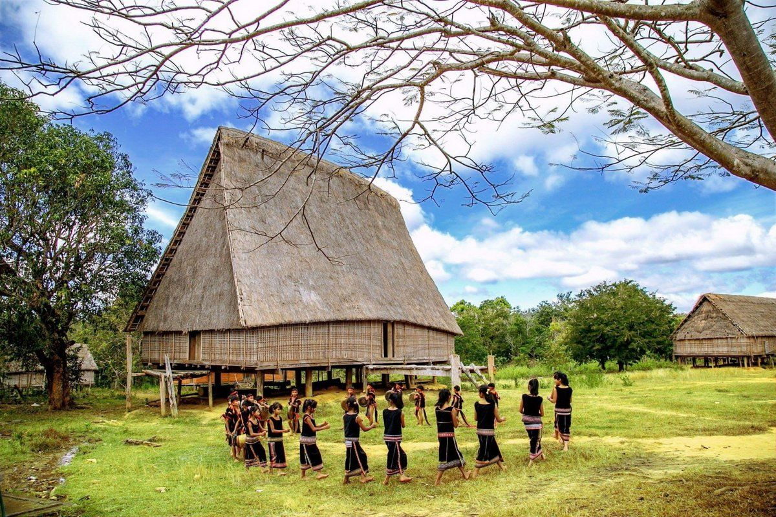
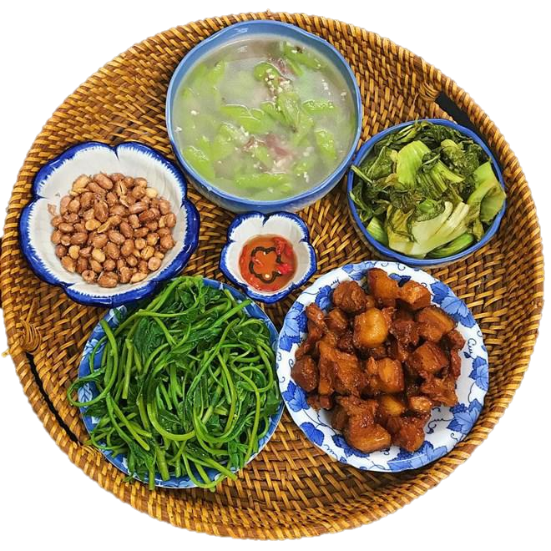
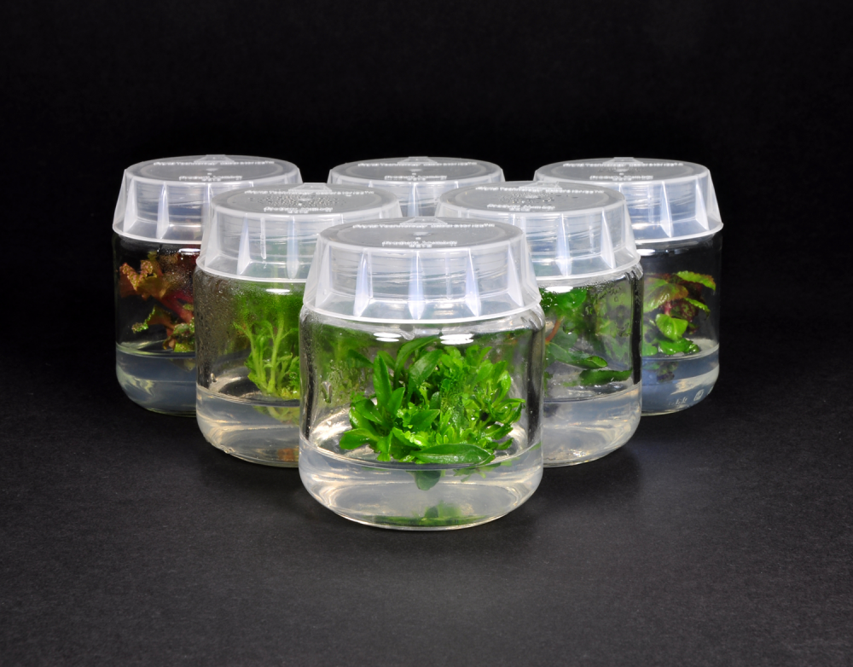
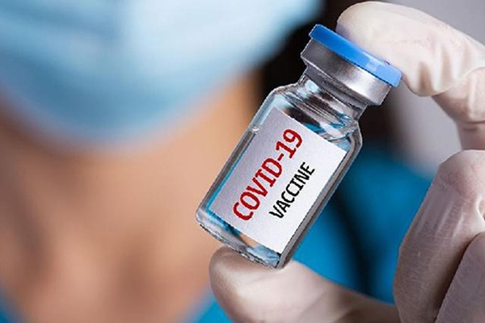
II. VAI TRÒ SINH HỌC
Nhà ở, vật dụng sinh hoạt
Thực phẩm
Nuôi cấy mô tế bào

Slide 19
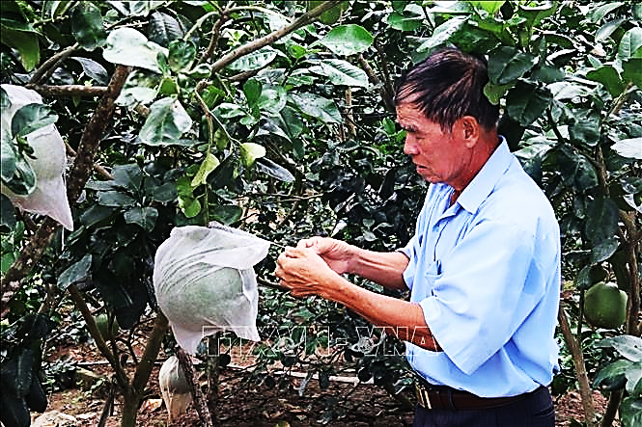
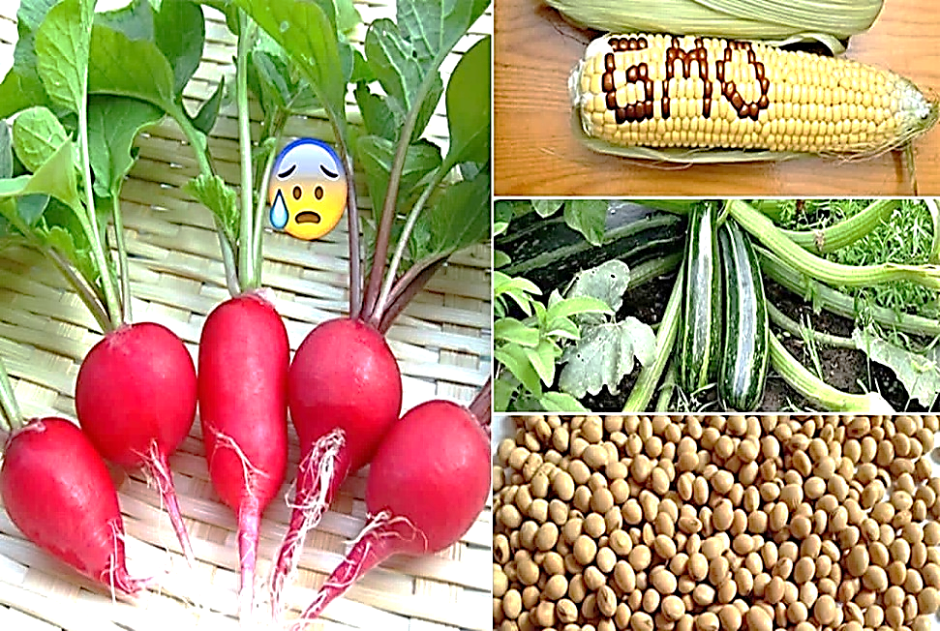
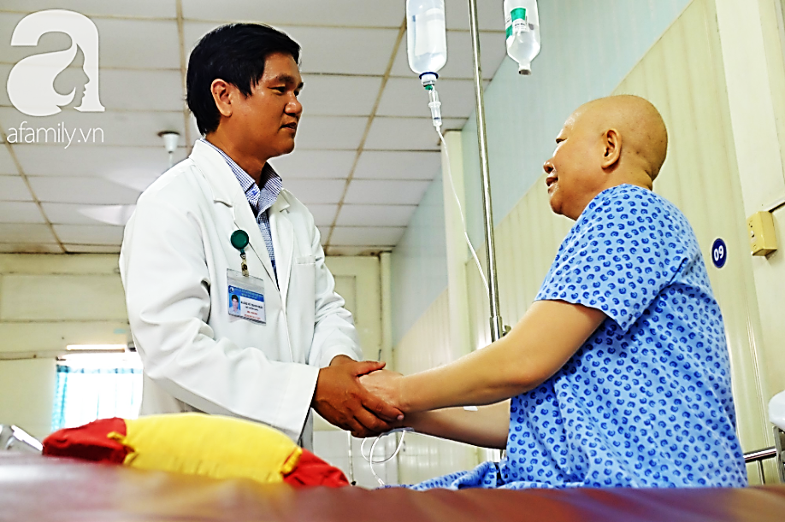
II. VAI TRÒ SINH HỌC
Bảng học tập 2
Câu hỏi 1: Hãy nêu một vài thành tựu cụ thể chứng minh vai trò của nghành sinh học đối với sự phát triển kinh tế xã hội?
Trong nông nghiệp: Tạo giống cây trồng sạch bệnh, các sinh vật biến đổi gen…xuất khẩu.
- Trong y học: Chữa các bệnh hiểm nghèo như ưng thư, AIDS..hoặc chuẩn đoán, tư vấn di truyền.

Slide 20


II. VAI TRÒ SINH HỌC
Bảng học tập 2
Câu hỏi 2: Những hiểu biết về bộ não đã mang lại lợi ích gì cho con người?
Cải thiện trí nhớ, tư vấn và chữa trị các vấn để vể tâm lí cũng như hành vi của con người, góp phần làm cho Tâm lí học và Khoa học xã hội trở nên sâu sắc hơn.

Slide 21

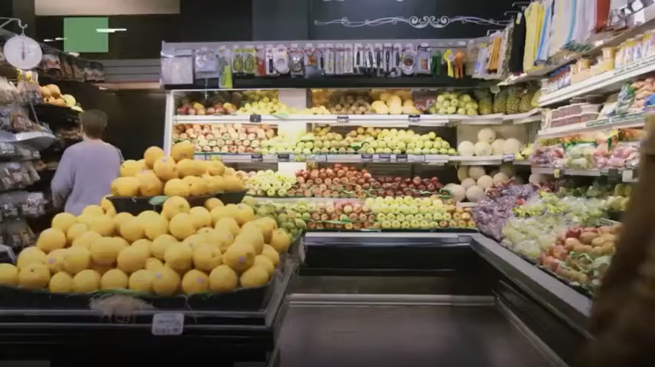
II. VAI TRÒ SINH HỌC

Slide 22
II. VAI TRÒ SINH HỌC
* Đối với con người:
 Những thành tựu của sinh học đã góp phần vào sự phát triển kinh tế - xã hội, làm thay đổi mạnh mẽ nền công nghiệp, nông nghiệp, y học,...; tăng chất lượng, hiệu quả, an toàn và thân thiện với môi trường.
 Giúp con người giảm bệnh tật, đảm bảo nhu cẩu dinh dưỡng, nâng cao điểu kiện chăm sóc sức khoẻ và điều trị bệnh, gia tăng tuổi thọ.
 Cải thiện trí nhớ, tư vấn và chữa trị các vấn để vể tâm lí cũng như hành vi của con người, góp phần làm cho Tâm lí học và Khoa học xã hôi trở nên sâu sắc hơn.

Slide 23

II. VAI TRÒ SINH HỌC
* Đối với môi trường:
Việc xây dựng các mô hình sinh thái giúp đánh giá các vấn đề xã hội như sự nóng lên toàn cầu, mức độ ô nhiễm môi trường, sự thủng tầng ozone, suy kiệt các nguồn tài nguyên thiên…từ đó đưa ra các biện pháp hợp lí hướng đến sự phát triển bền vững.

Slide 24
III. SINH HỌC TRONG TƯƠNG LAI
Hoạt động cặp đôi:
Câu 1. Con người có thể giải quyết những vấn đề môi trường như thế nào?
Câu 2. Sự kết hợp giữa sinh học và tin học mang lại những triển vọng gì trong tương lai?
Notes:
Gv yêu cầu Hs thảo luận cặp đôi để trả lời câu hỏi.

Slide 25

III. SINH HỌC TRONG TƯƠNG LAI
KẾT QUẢ HOẠT ĐỘNG:
Câu 1. Con người đã chủ động dùng vi sinh vật để xử lí nước thải, xử lí dầu tràn trên biển, phân huỷ rác thải để tạo phân bón,... Việc tạo ra xăng sinh học cũng là một trong những phát minh giúp bảo vệ môi trường.
Notes:
Gv yêu cầu Hs thảo luận cặp đôi để trả lời câu hỏi.

Slide 26
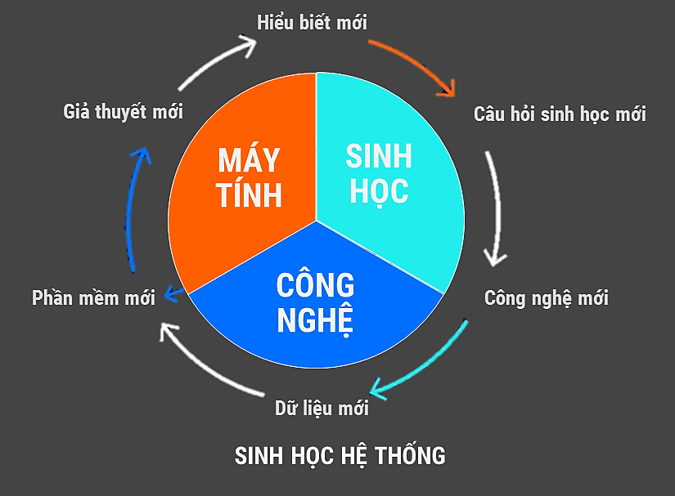
III. SINH HỌC TRONG TƯƠNG LAI
KẾT QUẢ HOẠT ĐỘNG:
Câu 2. Sinh học có thể kết hợp với tin học để nghiên cứu sinh học trên các phần mềm chuyên dụng, các mô hình mô phỏng nhằm hạn chế việc sử dụng sinh vật làm vật thí nghiệm.
Notes:
Gv yêu cầu Hs thảo luận cặp đôi để trả lời câu hỏi.

Slide 27
III. SINH HỌC TRONG TƯƠNG LAI
 Ngành sinh học có thể mang lại nhiều thành tựu mới nhằm phục vụ đời sống con người và phát triển kinh tế xã hội như:
- Xử lí ô nhiễm môi trường
- Tạo được nhiều giống vật nuôi cây trồng
- Áp dụng liệu pháp gen và liệu pháp tế bào gốc trong điều trị bệnh
- Tạo ra năng lượng sinh học

Slide 28
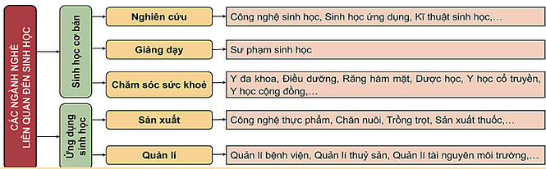
IV. CÁC NGÀNH NGHỀ LIÊN QUAN ĐẾN SINH HỌC VÀ ỨNG DỤNG SINH HỌC
Hình 1.5. Các ngành nghề liên quan đến sinh học
(1) HS quan sát hình 1.5 và kể tên các ngành nghề liên quan đến sinh học và ứng dụng sinh học?
Notes:
GV sử dụng phương pháp vấn đáp

Slide 29
IV. CÁC NGÀNH NGHỀ LIÊN QUAN ĐẾN SINH HỌC VÀ ỨNG DỤNG SINH HỌC
Hình 1.5. Các ngành nghề liên quan đến sinh học
(2) Em hãy chọn một ngành nghề yêu thích và trình bày về triển vọng của ngành nghề đó trong tương lai?
Notes:
GV sử dụng phương pháp vấn đáp

Slide 30
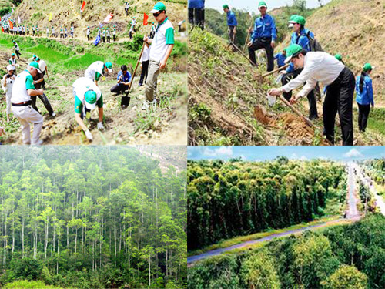
IV. CÁC NGÀNH NGHỀ LIÊN QUAN ĐẾN SINH HỌC VÀ ỨNG DỤNG SINH HỌC
Tại sao sự phát triển của ngành Lâm nghiệp có ảnh hưởng to lớn đến việc bảo vệ đa dạng sinh học?
Việc phối hợp chặt chẽ giữa trồng, bảo vệ và khai thác rừng một cách hợp lí ban hành nhiều chính sách nhằm hỗ trợ cho quản lí và bảo vệ rừng đã góp phần làm tăng diện tích rừng, nhớ đó, bảo vệ và khôi phục được môi trường sống của các loài sinh vật, qua đó hạn chế được tốc độ suy giảm đa dạng sinh học như hiện nay.
Notes:
GV sử dụng phương pháp vấn đáp

Slide 31
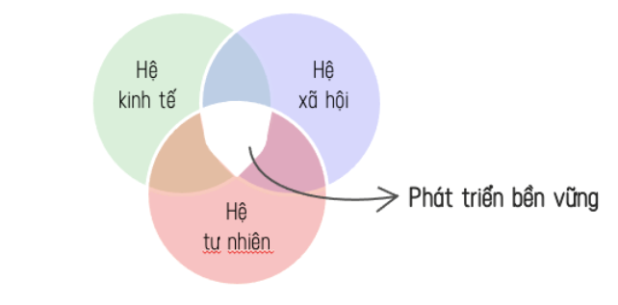

V. SINH HỌC VỚI PHÁT TRIỂN BỀN VỮNG VÀ NHỮNG VẤN ĐỀ XÃ HỘI
1. Sinh học với phát triển bền vững
Sự phát triển của ngành Sinh học có ý nghĩa như thế nào đối với phát triển bền vững?
Notes:
GV sử dụng kĩ thuật động não (yêu cầu mỗi học sinh đề ra các biện pháp ứng dụng sinh học nhằm bảo vệ và khôi phục môi trường sống trong ba phút) kết hợp phương pháp hỏi - đáp nêu vấn đề để hướng dẫn và gợi ý cho HS thảo luận nội dung trong SGK.

Slide 32
V. SINH HỌC VỚI PHÁT TRIỂN BỀN VỮNG VÀ NHỮNG VẤN ĐỀ XÃ HỘI
1. Sinh học với phát triển bền vững
Sự phát triển của ngành Sinh học có ý nghĩa như thế nào đối với phát triển bền vững?
- Xây dựng các mô hình sinh thái để bảo vệ và khôi phục môi trường sống. Xây dựng các công trình nghiên cứu về di truyền, sinh học tế bào được áp dụng trong nhân giống, bảo toàn nguồn gene quý hiếm của các loài sinh vật có nguy cơ bị tuyệt chủng…
- Vận dụng kiến thức sinh học trong quản lí, khai thác hợp lí tài nguyên, tạo ra giống cây trồng, vật nuôi có năng suất, chế phẩm sinh học …
Notes:
GV sử dụng kĩ thuật động não (yêu cầu mỗi học sinh đề ra các biện pháp ứng dụng sinh học nhằm bảo vệ và khôi phục môi trường sống trong ba phút) kết hợp phương pháp hỏi - đáp nêu vấn đề để hướng dẫn và gợi ý cho HS thảo luận nội dung trong SGK.

Slide 33

V. SINH HỌC VỚI PHÁT TRIỂN BỀN VỮNG VÀ NHỮNG VẤN ĐỀ XÃ HỘI
2. Mối quan hệ giữa sinh học với những vấn đề xã hội
(1) Một thí nghiệm như thế nào được cho là vi phạm đạo đức sinh học? Em có đồng ý với việc dùng con người để làm thí nghiệm không? Tại sao?
(2) Khi nghiên cứu sinh học cần lưu ý những vấn đề gì để không trái với đạo đức sinh học?
(3) Kể tên một số sản phẩm ứng dụng công nghệ sinh học được sử dụng trong đời sống hằng ngày?
Notes:
GV sử dụng phương pháp hỏi - đáp và kĩ thuật động não (yêu cầu HS kể tên các sản phẩm ứng dụng công nghệ sinh học mà em sử dụng hằng ngày) để hướng dẫn và gợi ý cho HS thảo luận nội dung trong SGK.

Slide 34


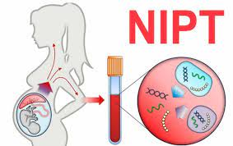
V. SINH HỌC VỚI PHÁT TRIỂN BỀN VỮNG VÀ NHỮNG VẤN ĐỀ XÃ HỘI
2. Mối quan hệ giữa sinh học với những vấn đề xã hội
(1) Một thí nghiệm như thế nào được cho là vi phạm đạo đức sinh học? Em có đồng ý với việc dùng con người để làm thí nghiệm không? Tại sao?
Ví dụ: Việc chẩn đoán và lựa chọn giới tính thai nhi sớm -> Bỏ thai.
Notes:
GV sử dụng phương pháp hỏi - đáp và kĩ thuật động não (yêu cầu HS kể tên các sản phẩm ứng dụng công nghệ sinh học mà em sử dụng hằng ngày) để hướng dẫn và gợi ý cho HS thảo luận nội dung trong SGK.

Slide 35
V. SINH HỌC VỚI PHÁT TRIỂN BỀN VỮNG VÀ NHỮNG VẤN ĐỀ XÃ HỘI
2. Mối quan hệ giữa sinh học với những vấn đề xã hội
(1) Một thí nghiệm như thế nào được cho là vi phạm đạo đức sinh học? Em có đồng ý với việc dùng con người để làm thí nghiệm không? Tại sao?
Thí nghiệm vi phạm đạo đức sinh học: sử dụng con người làm thí nghiệm gây ảnh hưởng xấu đến sức khoẻ và tính mạng con người, sử dụng các loài sinh vật để tiến hành những nghiên cứu vì mục đích lợi nhuận....trái với đạo đức sinh học.
Notes:
GV sử dụng phương pháp hỏi - đáp và kĩ thuật động não (yêu cầu HS kể tên các sản phẩm ứng dụng công nghệ sinh học mà em sử dụng hằng ngày) để hướng dẫn và gợi ý cho HS thảo luận nội dung trong SGK.

Slide 36
V. SINH HỌC VỚI PHÁT TRIỂN BỀN VỮNG VÀ NHỮNG VẤN ĐỀ XÃ HỘI
2. Mối quan hệ giữa sinh học với những vấn đề xã hội
(2) Khi nghiên cứu sinh học cần lưu ý những vấn đề gì để không trái với đạo đức sinh học?
- Tôn trọng quyền con người.
- Mục đích của các nghiên cứu phải hướng thiện, không ác ý hay vì lợi nhuận.
- Đảm bảo sự công bằng cho đối tượng nghiên cứu.
Notes:
GV sử dụng phương pháp hỏi - đáp và kĩ thuật động não (yêu cầu HS kể tên các sản phẩm ứng dụng công nghệ sinh học mà em sử dụng hằng ngày) để hướng dẫn và gợi ý cho HS thảo luận nội dung trong SGK.

Slide 37



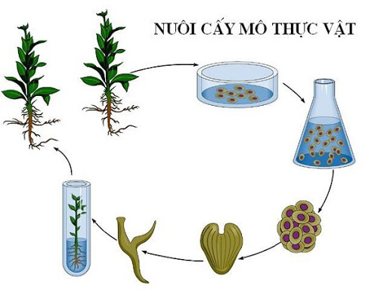
V. SINH HỌC VỚI PHÁT TRIỂN BỀN VỮNG VÀ NHỮNG VẤN ĐỀ XÃ HỘI
2. Mối quan hệ giữa sinh học với những vấn đề xã hội
(3) Kể tên một số sản phẩm ứng dụng công nghệ sinh học được sử dụng trong đời sống hằng ngày?
Notes:
GV sử dụng phương pháp hỏi - đáp và kĩ thuật động não (yêu cầu HS kể tên các sản phẩm ứng dụng công nghệ sinh học mà em sử dụng hằng ngày) để hướng dẫn và gợi ý cho HS thảo luận nội dung trong SGK.

Slide 38

*Dừng lại và suy ngẫm
Tại sao đa dạng sinh học gắn liền với sự phát triển kinh tế - xã hội?

Slide 39

*Dừng lại và suy ngẫm
Tại sao đa dạng sinh học gắn liền với sự phát triển kinh tế - xã hội?
- Việc ứng dụng công nghệ sinh học trong các lĩnh vực công nghiệp, nông nghiệp, y học,... đã cho ra đời nhiểu sản phẩm như các giống cây trổng, vật nuôi có chất lượng tốt, chi phí thấp, góp phẩn bảo vệ môi trường, đảm bảo an toàn sức khoẻ người tiêu dùng, thúc đẩy sự phát triển kinh tế - xã hôi.
- Mặt khác, việc bảo tồn đa dạng sinh học cũng gắn liền với sự phát triển kinh tế, mục tiêu bảo tồn và quản lí tài nguyên thiên nhiên được lồng ghép vào các dự án phát triển kinh tế như xây dựng các khu du lịch sinh thái
Notes:
GV phát vấn HS

Slide 40
LUYỆN TẬP
Câu 1: Hãy đánh dấu X vào ô trống ứng với lĩnh vực nghiên cứu của sinh học?
x
1. Khoa học trái đất
2. Tế bào học
3. Giải phẩu và sinh lí học
4. Thiên văn học
5. Sinh thái học và môi trường
x
x
x
Notes:
GV tổ chức trò chơi: Ai nhanh hơn

Slide 41
LUYỆN TẬP
Câu 2: Những ngành nghề nào sau đây thuộc ngành Y học?
Bác sĩ, y sĩ, y tá, công nhân.
Y tá, y sĩ, bác sĩ, hộ lí.
Nhân viên xét nghiệm, lập trình viên.
Bảo vệ, kĩ thuật viên, y tá.
Câu 3: Ngành nào sau đây có vai trò bảo vệ môi trường?
Thủy sản.
Y học.
Khoa học môi trường.
Công nghệ thực phẩm.
Notes:
GV tổ chức trò chơi: Ai nhanh hơn

Slide 42
LUYỆN TẬP
Câu 4. Là học sinh, em có thể làm những gì để góp phần bảo vệ và khôi phục môi trường sống?
(1) Dọn dẹp vệ sinh lớp học, khuôn viên nhà ở.
(2) Vứt rác đúng nơi quy định, không xả rác bừa bãi.
(3) Hạn chế sử dụng túi nilon.
(4) Tiết kiệm điện, nước trong sinh hoạt.
(5) Tích cực trồng cây xanh.
(6) Hăng hái tham gia các phong trào bảo vệ môi trường.
(7) Không tiếp tay cho hành vi tổn hại đến môi trường.
Notes:
GV tổ chức trò chơi: Ai nhanh hơn

Slide 43
LUYỆN TẬP
Câu 5: Em sẽ thể hiện tình yêu thiên nhiên, quê hương, đất nước bằng những hành động cụ thể nào?
Có ý thức bảo vệ thiên nhiên: không chặt phá rừng, không săn bắt động vật hoang dã, không xả rác.
Không sử dụng các sản phẩm có nguồn gốc từ động vật.
Tham gia các hoạt động bào vệ và khôi phục môi trường.
Tham gia các hoạt động tuyên truyền về việc bảo vệ thiên nhiên, động vật hoang dã…
Notes:
GV tổ chức trò chơi: Ai nhanh hơn

Slide 44
LUYỆN TẬP
Câu 6: Đối tượng nghiên cứu của sinh học là các sinh vật sống và các cấp độ tổ chức khác của thế giới sống, hay nói cách khác đây là ngành tập trung nghiên cứu về các cá thể sống cũng như mỗi quan hệ giữa các cá thể sống với nhau và với môi trường. Những nhận định sau đây là đúng hay sai?
A. Sinh học nghiên cứu cả các loài nhỏ bé như vi khuẩn và virus.
B. Sinh học chỉ nghiên cứu các loài động vật, thực vật.
C. Sinh học nghiên cứu sự sống ở mọi cấp độ, từ phân tử, tế bào, đến các hệ sinh thái.
D. Sinh học chỉ tập trung vào nghiên cứu cấu trúc cơ thể của sinh vật.
Notes:
GV tổ chức trò chơi: Ai nhanh hơn

Slide 45
LUYỆN TẬP
Câu 6: Đối tượng nghiên cứu của sinh học là các sinh vật sống và các cấp độ tổ chức khác của thế giới sống, hay nói cách khác đây là ngành tập trung nghiên cứu về các cá thể sống cũng như mỗi quan hệ giữa các cá thể sống với nhau và với môi trường. Những nhận định sau đây là đúng hay sai?
A. Sinh học nghiên cứu cả các loài nhỏ bé như vi khuẩn và virus. Đ
B. Sinh học chỉ nghiên cứu các loài động vật, thực vật. S
C. Sinh học nghiên cứu sự sống ở mọi cấp độ, từ phân tử, tế bào, đến các hệ sinh thái. Đ
D. Sinh học chỉ tập trung vào nghiên cứu cấu trúc cơ thể của sinh vật. S
Notes:
GV tổ chức trò chơi: Ai nhanh hơn

Slide 46
LUYỆN TẬP
Câu 7: Nhóm ngành sinh học cơ bản bao gồm các ngành nghề có các công việc, nghiên cứu liên quan trực tiếp đến các cấp độ tổ chức sống (tế bào, cơ thể). Những nhận định sau đây là đúng hay sai?
A. Y học, dược học, pháp y, công nghệ thực phẩm thuộc nhóm ngành sinh học cơ bản.
B. Hóa sinh không thuộc nhóm ngành sinh học cơ bản.
C. Các nghiên cứu của nhóm ngành sinh học cơ bản có thể có tác động lớn đến sức khỏe con người.
D. Các thành tựu của nhóm ngành sinh học cơ bản chủ yếu được ứng dụng nhiều trong chăm sóc sức khỏe con người còn trong đời sống xã hội không có ứng dụng.
Notes:
GV tổ chức trò chơi: Ai nhanh hơn

Slide 47
LUYỆN TẬP
Câu 7: Nhóm ngành sinh học cơ bản bao gồm các ngành nghề có các công việc, nghiên cứu liên quan trực tiếp đến các cấp độ tổ chức sống (tế bào, cơ thể). Những nhận định sau đây là đúng hay sai?
A. Y học, dược học, pháp y, công nghệ thực phẩm thuộc nhóm ngành sinh học cơ bản. S
B. Hóa sinh không thuộc nhóm ngành sinh học cơ bản. S
C. Các nghiên cứu của nhóm ngành sinh học cơ bản có thể có tác động lớn đến sức khỏe con người. Đ
D. Các thành tựu của nhóm ngành sinh học cơ bản chủ yếu được ứng dụng nhiều trong chăm sóc sức khỏe con người còn trong đời sống xã hội không có ứng dụng. S
Notes:
GV tổ chức trò chơi: Ai nhanh hơn

Slide 48
LUYỆN TẬP
Câu 8: Trong các lĩnh vực sau: công nghệ sinh học, sinh thái học, sinh học tế bào, nhiệt động học, hóa hữu cơ, công nghệ enzyme, công nghệ nano. Có bao nhiêu lĩnh vực thuộc nghiên cứu của sinh học?
Đáp án: 4
(Công nghệ sinh học, sinh thái học, sinh học tế bào, công nghệ enzyme)
Notes:
GV tổ chức trò chơi: Ai nhanh hơn

Slide 49
LUYỆN TẬP
Câu 9: Cho các ngành sau: công nghệ sinh học, sư phạm sinh học, y đa khoa, chăn nuôi, trồng trọt, quản lí tài nguyên môi trường, thủy sản. Có bao nhiêu ngành thuộc nhóm ngành sinh học cơ bản?
Đáp án: 3
(Công nghệ sinh học, sư phạm sinh học, y đa khoa)
Notes:
GV tổ chức trò chơi: Ai nhanh hơn

Slide 50
LUYỆN TẬP
Câu 10: Cho các ngành sau: công nghệ sinh học, sư phạm sinh học, công nghệ thực phẩm, y đa khoa, quản lí tài nguyên môi trường, thủy sản, chăn nuôi, trồng trọt. Có bao nhiêu ngành thuộc nhóm ngành ứng dụng sinh học?
Đáp án: 5
(Công nghệ thực phẩm, quản lí tài nguyên môi trường, thuỷ sản, chăn nuôi, trồng trọt).
Notes:
GV tổ chức trò chơi: Ai nhanh hơn

Slide 51
VẬN DỤNG
HS hoạt động cá nhân về nhà trả lời các câu hỏi:
Câu 1. Trong tương lai, với sự phát triển của ngành Sinh học, con người có triển vọng chữa khỏi các bệnh hiểm nghèo như ung thư, AIDS không?
Câu 2. Tại sao nói “Thế kỉ XXI là thế kỉ của ngành Công nghệ Sinh học”?
Notes:
Giáo viên giao nhiệm vụ về nhà

Slide 52
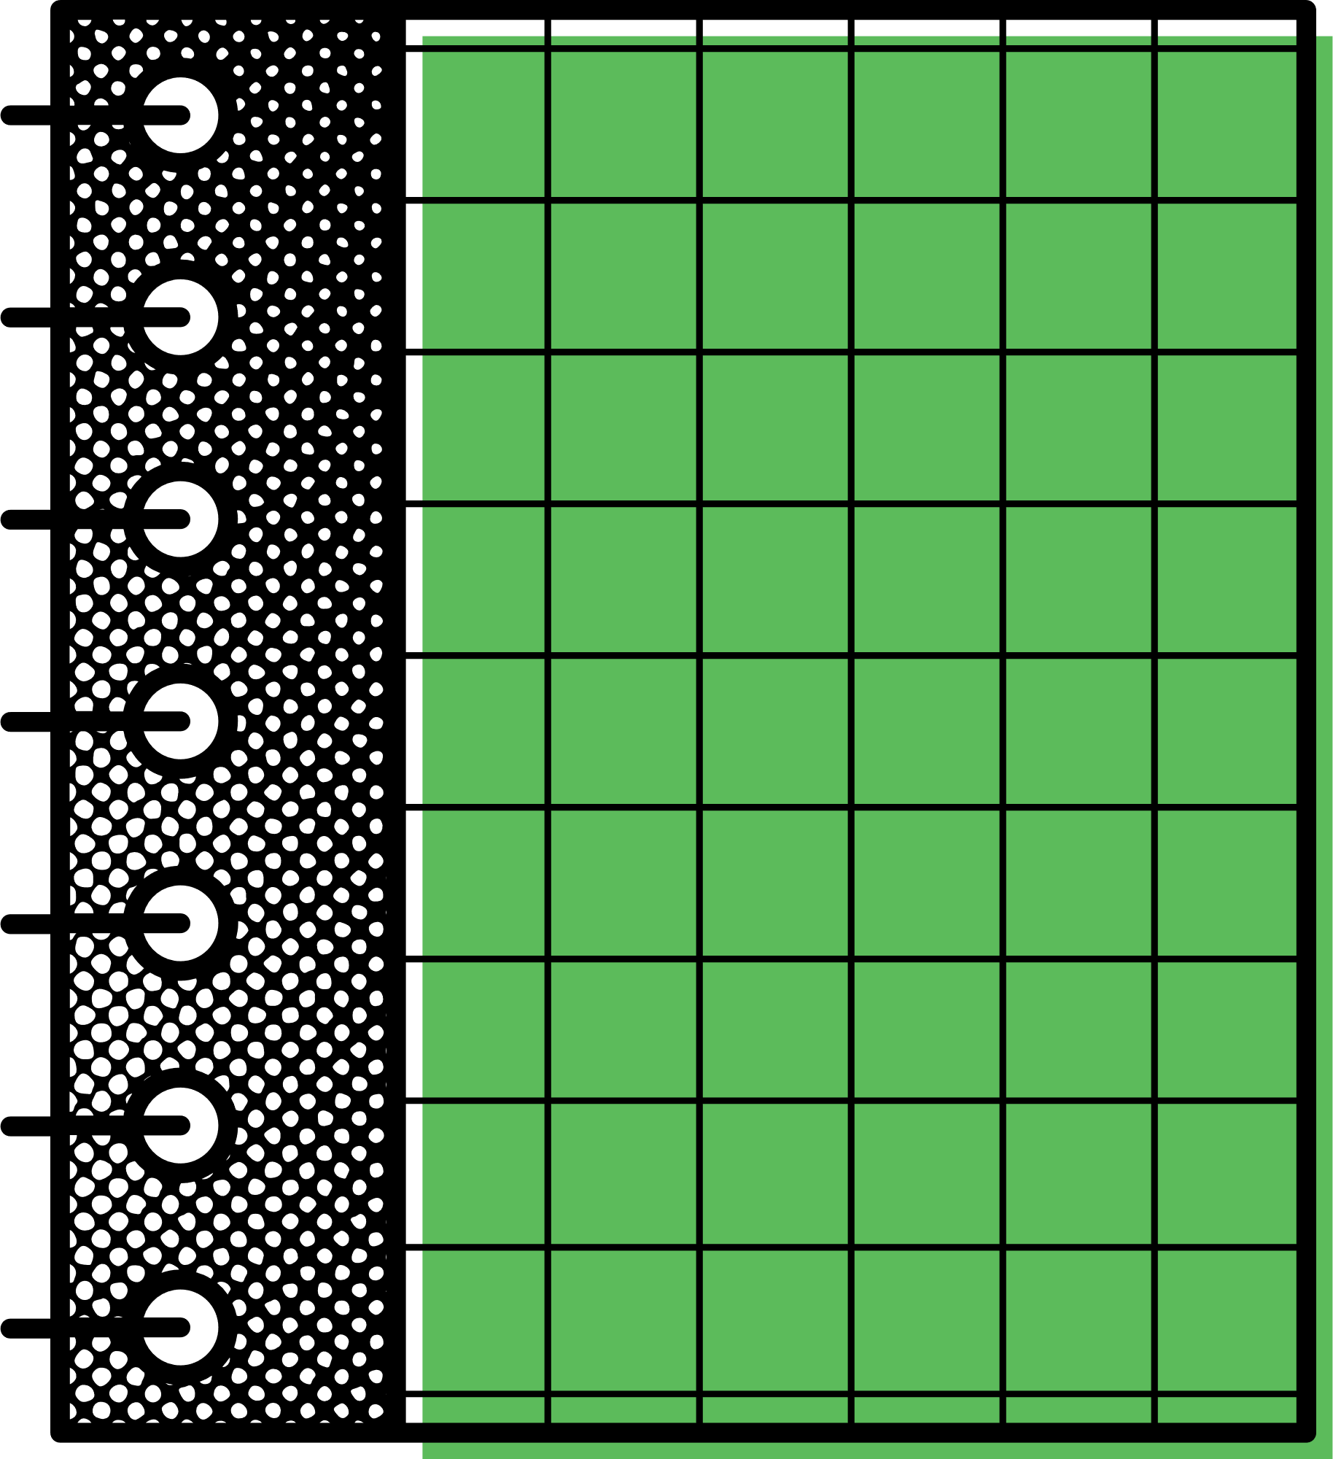


HƯỚNG DẪN VỀ NHÀ
Hoàn thành nhiệm vụ được giao
Xem trước nội dung bài 2
Củng cố lại kiến thức đã học ở bài 1

Slide 53


